Slide 1


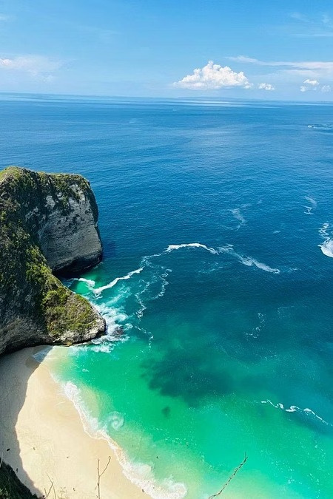
Permasalahan dan Solusi Digital pada Dunia Pariwisata Berbasis TI Dan BI

Slide 2
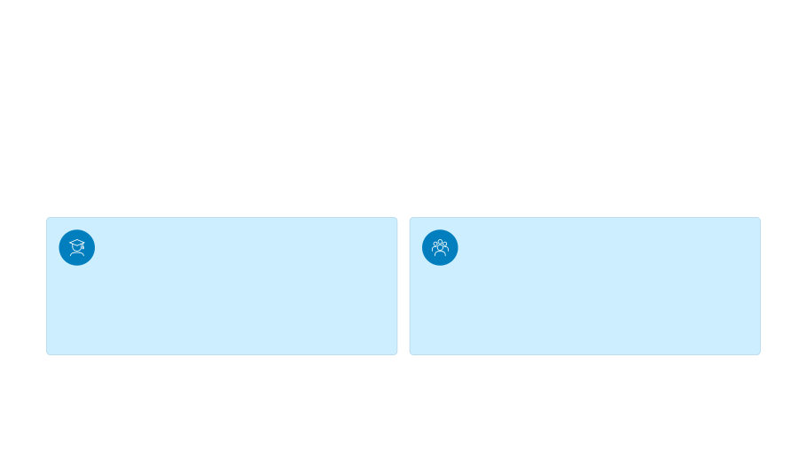
Permasalahan Digital pada Dunia Pariwisata
Sektor pariwisata Indonesia menghadapi dua tantangan utama dalam era digital yang memerlukan solusi terintegrasi dan
strategis.
Kurangnya Literasi Digital
Over-tourism
Banyak pelaku UMKM dan pengelola destinasi belum memahami pemasaran digital dan teknologi modern
Promosi digital membuat destinasi viral menjadi terlalu padat dan berpotensi merusak lingkungan

Slide 3

Kurangnya Literasi Digital
Konteks Masalah
Banyak pelakuUMKM dan pengelola destinasi pariwisata, terutama di daerah,
masih mengandalkan promosi manual dan belum memanfaatkan platform digital
Contoh Nyata
Pemilik homestay di Ubud dan desa wisata di Karangasem masih menggunakan metode promosi tradisional seperti brosur dan rekomendasi mulut ke mulut, tanpa kehadiran aktif di platform seperti Instagram, TikTok, atau marketplace booking online.
secara maksimaluntuk menjangkau pasar yang lebih luas.

Slide 4
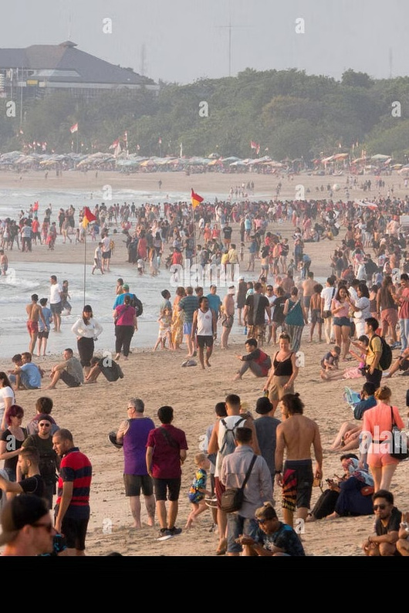
Dampak Over-tourism
Pantai Kelingking
Pura Lempuyang
Destinasi viralyang mengalami lonjakan wisatawan drastis karena
konten media sosial,
menyebabkan kepadatan
ekstrem di area terbatas
Fenomena "Gates ofHeaven"
membuat antrian panjang wisatawan, mengganggu aktivitas ibadah dan merusak kenyamanan spiritual tempat suci
Dampak Lingkungan
Lonjakan wisatawan yang tidak terkendali berpotensi merusak
kelestarian alam dan budaya lokal di sekitar destinasi

Slide 5
Alternatif Solusi untuk Permasalahan Digital
Dua solusi utama yang dapat diterapkan untuk mengatasi tantangan digital pariwisata dengan pendekatan praktis dan
ber kelanjutan.
Pelatihan Digital
Manajemen Pengunjung
Meningkatkan kapasitas pelaku wisata dalam pemasaran digital dan penggunaan platform online
Mengendalikan arus wisatawan untuk mencegah over- tourism dan menjaga kelestarian destinasi

Slide 6

Solusi: Pelatihan Digital
Pendekatan Pelatihan
Pelatihan penggunaan media sosial
untuk promosi destinasi
Panduan pemasaran digital dan
strategi konten
Pemanfaatan marketplace untuk
penjualan
Contoh Implementasi
Pelatihan digital marketing oleh
pemerintah daerah untuk pelaku UMKM di Desa Penglipuran, mengajarkan penggunaan Instagram dan TikTok untuk menarik wisatawan.

Slide 7
Solusi: Manajemen Pengunjung
01
Sistem Booking Online
02
Pembatasan Kuota
03
Monitoring Real-time
Implementasi platform reservasi digital dengan kuota harian untuk mengendalikan jumlah pengunjung
Penetapan batasmaksimal pengunjung
Pemantauan jumlah pengunjung secara
per hari untuk menjaga kenyamanan dan
langsung untuk pengambilan keputusan
kelestarian destinasi
cepat
Contoh: Pembatasan kunjungan ke Nusa Penida untuk menjaga kelestarian alam dan mengurangi kepadatan di destinasi populer

Slide 8
Solusi Berbasis Teknologi Informasi
Strengthening training and visitor management solutions with integrated IT systems and digital platforms.
Platform E-Learning
Aplikasi Panduan
Sistem E-Ticketing
Portal pembelajaran online untuk pelaku wisata belajar kapan saja dan di mana saja
Aplikasi mobile untuk pemasaran digital dan manajemen bisnis pariwisata
Platform booking online dengan kuota untuk destinasi populer seperti Tegallalang Rice Terrace

Slide 9


Manfaat Business Intelligence
Analisis Data
Prediksi Tren Wisata
Wisatawan
Memahami data asal, minat, dan waktu kunjungan untuk strategi pemasaran yang tepat sasaran
Antisipasi over-tourism
dengan analisis data historis dan prediksi kunjungan masa depan
Personalisasi Rekomendasi
Menawarkan destinasi alternatif kepada wisatawan berdasarkan
preferensi dan waktu kunjungan

Slide 10
Implementasi di Bali
Pelatihan Digital
Monitoring Pengunjung
Program pelatihan online bagi pelaku pariwisata di Bali untuk belajar promosi melalui Instagram, TikTok, dan platform marketplace
Sensor IoT untuk menghitung jumlah pengunjung dan
dashboard monitoring real-time di destinasi populer
"Data kunjungan wisatawan di Ubud digunakan untuk mengetahui waktu puncak kunjungan, sehingga pemerintah dapat mengatur strategi promosi ke destinasi alternatif dan menghindari over-tourism"

Slide 11

Kesimpulan
Permasalahan digital dalam sektor pariwisata dapat diatasi
melalui penerapan solusi berbasisTeknologi Informasi dan Business Intelligence sehingga pengelolaan menjadi lebih efektif, aman, dan berkelanjutan.

Slide 12

SEKIAN DAN TERIMAKASIH

